Slide 1

Administración de bases de datos.
Particiones.

Slide 2

Particiones.
Definición.
Sintaxis.
Lógica para implementar particiones:
Partición vertical.
Partición horizontal.

Slide 3
Particiones.
Particiones range.
Particiones hash.
Particiones list.
Particiones composite.

Slide 4
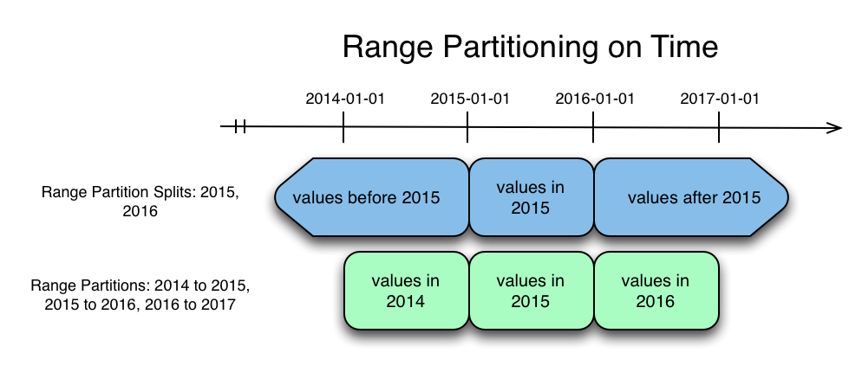
By range.

Slide 5
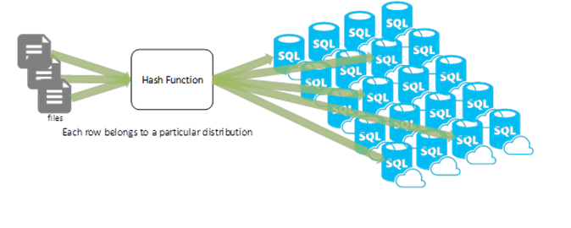
By hash.

Slide 6
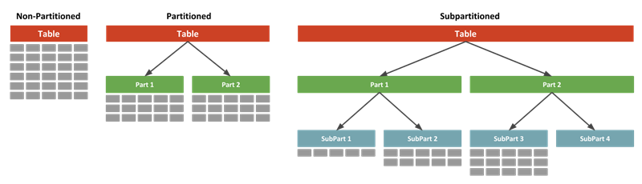
Composite.

